Slide 1

  Chào mừng các em đến với tiết Toán

Slide 2

Thứ năm ngày 7 tháng 10 năm 2021
Toán
Phép trừ ( có nhớ) trong phạm vi 20( tiếp theo)

Slide 3
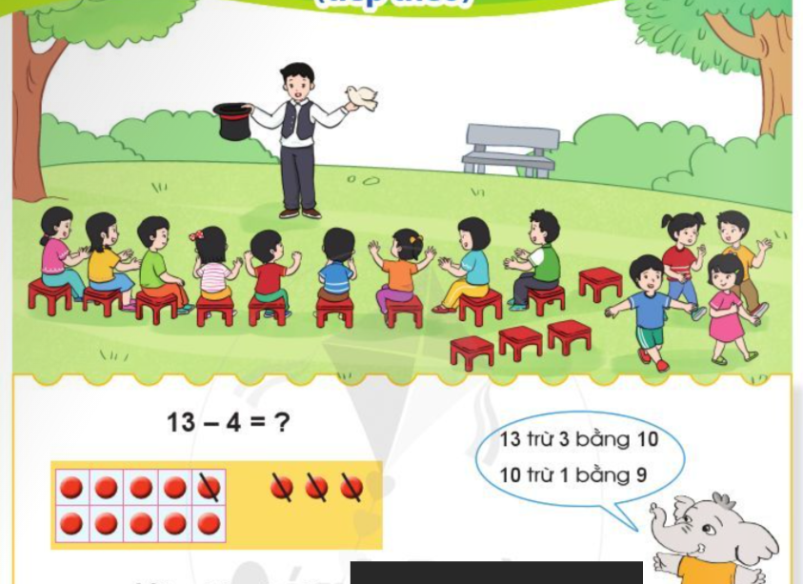
13 - 4 = 9

Slide 4
12 – 3 =
9
14 – 5 =
9

Slide 5
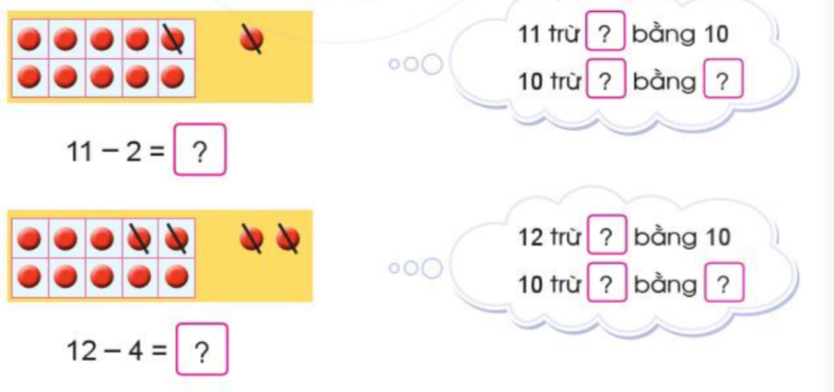
1
Tính
1
1
9
9
2
2
8
8

Slide 6

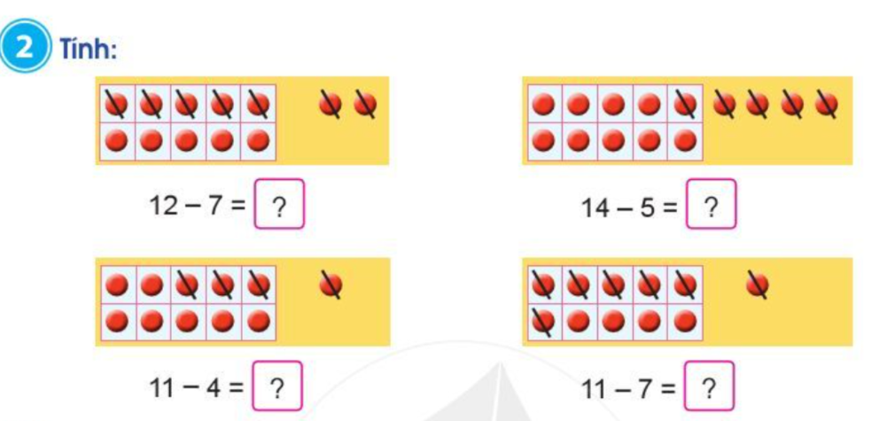
5
9
7
4

Slide 7
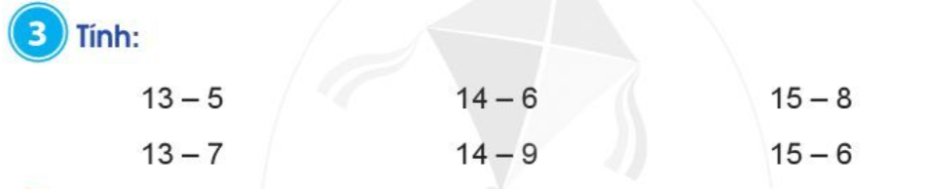
= 8
= 8
= 7
= 6
= 5
= 9

Slide 8
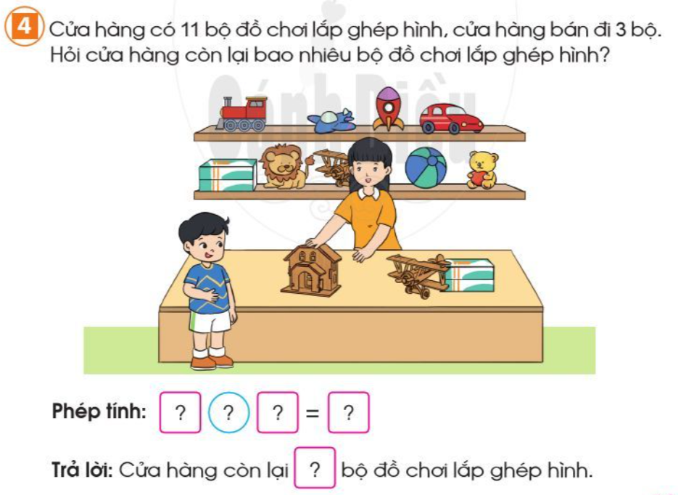
11
-
3
8
8

Slide 9


Slide 10


HẸN GẶP LẠI

